Slide 1
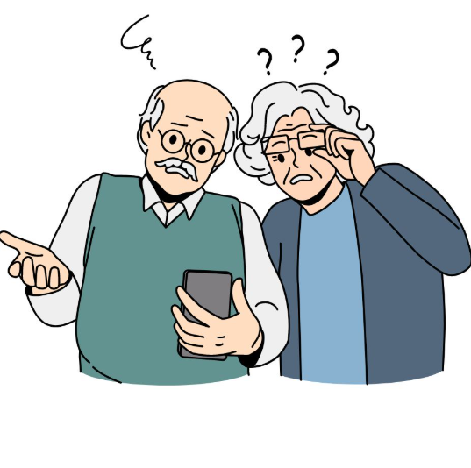

Inclusão Social dos Idosos
Alana Campos Machado
Giovana Rodrigues de Carvalho
Givaldo da Silva Junior
Isaac Alves Camelo Pessoa
Pedro Henrique Danel Rangel
Uninassau Olinda
Sistema de Informação – 2° Período (Manhã)
Professor(a): Cloves Alves da Rocha

Slide 2
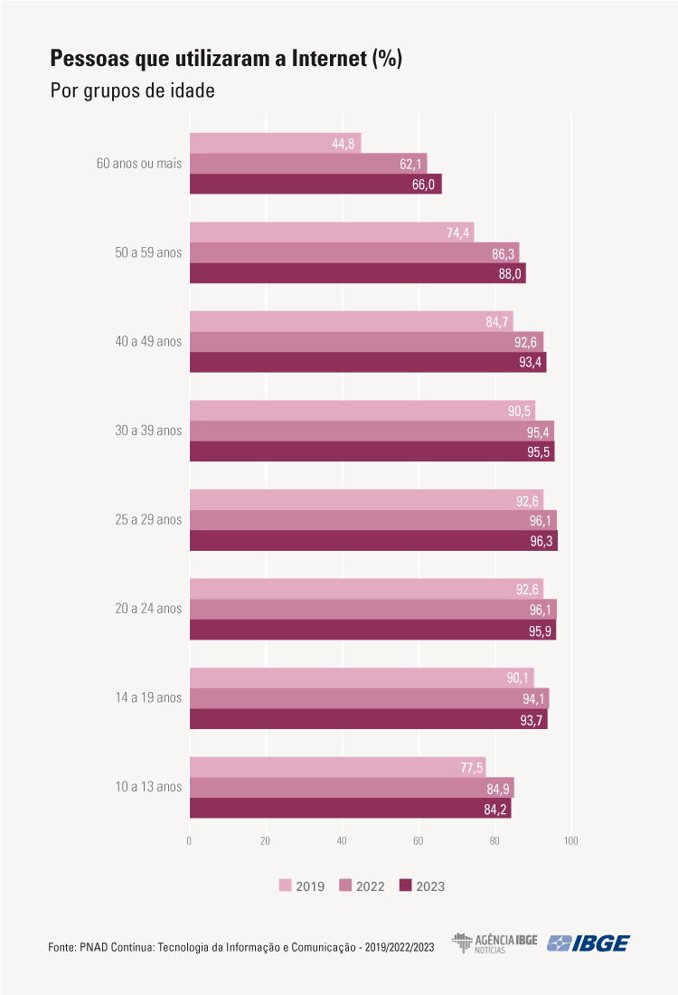
O que é a inclusão digital?
➭ A inclusão digital é o processo de garantir que todas as pessoas, independentemente da idade, tenham acesso e saibam utilizar as tecnologias de informação e comunicação.
➭ No caso dos idosos, ela é essencial para promover autonomia, integração social e qualidade de vida.

Slide 3
A importância da tecnologia para os idosos
➭ 1. A tecnologia tem um papel muito importante na vida dos idosos, pois ajuda na comunicação, na saúde e na inclusão social. Por meio de celulares e redes sociais, eles podem conversar com familiares, reduzir a solidão e se sentir mais próximos das pessoas que amam.
➭ 2. Além disso, aplicativos e dispositivos facilitam o cuidado com a saúde, lembrando horários de remédios e ajudando no monitoramento de doenças. A internet também oferece lazer e aprendizado, com filmes, músicas e informações.
➭ 3. Aprender a usar a tecnologia aumenta a autoestima e a independência dos idosos, permitindo que participem mais da sociedade, apesar de desafios como medo de golpes e adaptação, que exigem suporte e interfaces mais acessíveis.

Slide 4
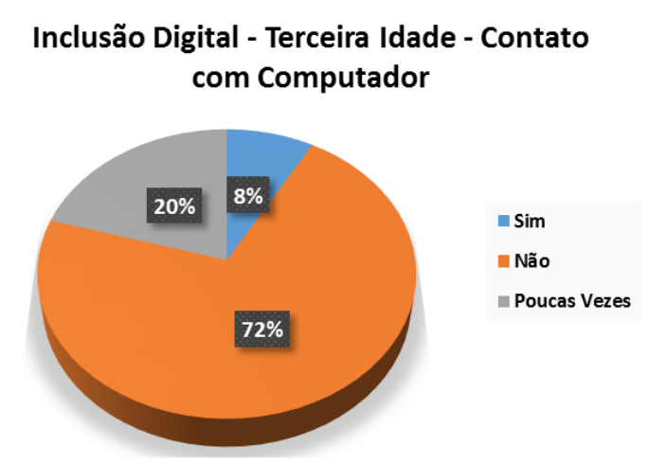
Desafios Enfrentados
➭ Apesar dos avanços tecnológicos e do aumento do acesso à internet, muitos idosos ainda enfrentam dificuldades para se incluir plenamente no mundo digital. Um dos principais desafios é a falta de familiaridade com a tecnologia, já que grande parte dessa geração não cresceu utilizando dispositivos eletrônicos. Além disso, a linguagem técnica e o medo de errar acabam gerando insegurança e resistência ao uso de celulares, computadores e aplicativos.
Outro obstáculo importante é a falta de acesso a equipamentos e à internet de qualidade, especialmente para idosos de baixa renda. Também há escassez de cursos e suporte adaptados, que considerem o ritmo de aprendizagem dessa faixa etária.
Esses fatores juntos tornam a inclusão digital um processo que exige paciência, apoio familiar e políticas públicas, garantindo que os idosos possam usufruir dos benefícios da tecnologia (como comunicação, informação e autonomia) de forma segura e acessível.

Slide 5
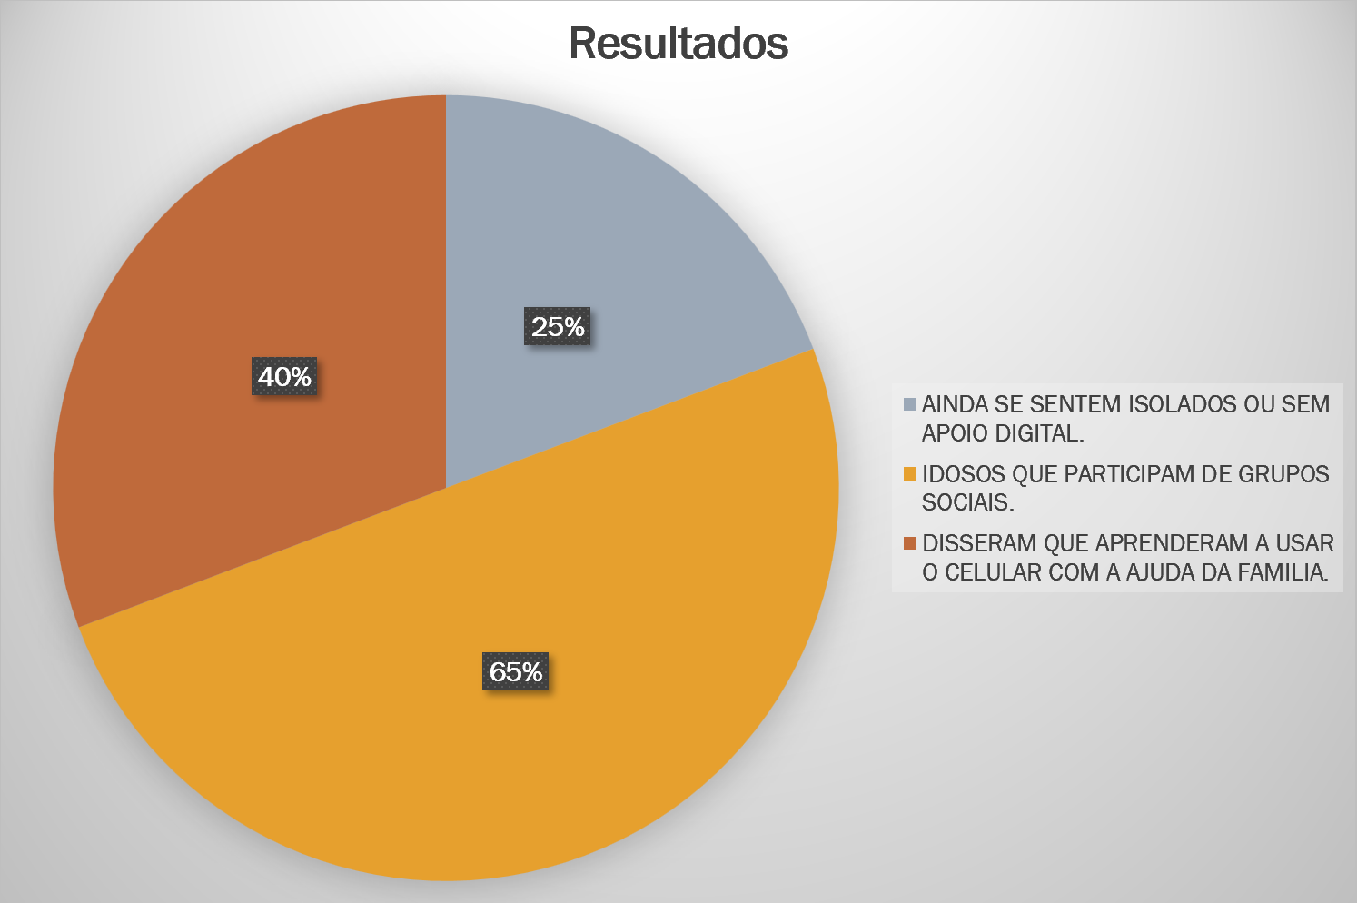

Slide 6
Conclusão
➭ Os dados apresentados no gráfico mostram que a inclusão social dos idosos vem crescendo, mas ainda enfrenta desafios importantes. A maioria dos entrevistados (65%) participa de grupos sociais, o que indica que muitos idosos estão buscando se manter ativos, convivendo com outras pessoas e participando da comunidade.
➭ Por outro lado, 40% afirmaram que aprenderam a usar o celular com a ajuda da família, o que mostra a importância do apoio familiar para que consigam se adaptar às novas tecnologias e se manterem conectados. Ainda assim, 25% dos idosos disseram que se sentem isolados ou sem apoio digital, revelando que parte dessa população ainda tem dificuldade de acesso ou de acompanhamento nesse processo de inclusão.
➭ Em resumo, os dados apontam que, embora muitos idosos estejam mais integrados socialmente e aprendendo a usar recursos tecnológicos, ainda é necessário ampliar as ações de apoio e inclusão digital para que todos possam se sentir parte ativa da sociedade.

Slide 7
Sugestões, desafios ou próximos passos
Para promover uma verdadeira inclusão digital entre os idosos, é necessário investir em ações educativas e sociais que aproximem essa geração da tecnologia de forma simples e acolhedora. Uma boa sugestão é oferecer cursos gratuitos e oficinas práticas, com linguagem acessível e acompanhamento individualizado, valorizando o ritmo de cada participante.
Outro passo importante é estimular o envolvimento da família, para que filhos e netos possam ajudar os idosos no uso de aparelhos e aplicativos do dia a dia. Além disso, é essencial que o poder público amplie o acesso à internet e a dispositivos tecnológicos, especialmente em comunidades mais carentes.
Os próximos desafios envolvem superar o medo e a desconfiança que muitos idosos ainda sentem em relação ao ambiente digital, além de combater a exclusão e o preconceito etário. Com apoio, paciência e oportunidades adequadas, é possível construir uma sociedade mais inclusiva, onde todos (independentemente da idade) possam participar ativamente do mundo digital.

